Slide 1
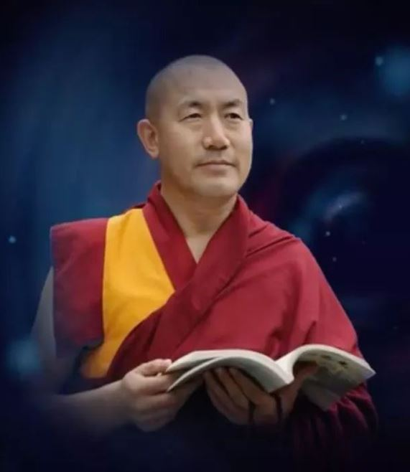
十不善——杀生
请大家发菩提心。
我们为了利益天下所有的众生，下定决心要成佛。
为了成佛我们现在就如理如法的共修.

Slide 2
十不善——杀生
杀生的四个条件
具体有哪些杀生的业相
杀生的果报
如法的忏悔

Slide 3
十不善——杀生
1.杀生的四个条件
确定对方是一个生命
有想杀的动机
杀的动作（亲自动手或教人动手）
导致生命结束。
“四支”，指事支、意乐支、加行支、究竟支。
行杀的时候，事支上无误认知这是有情，意乐支上发起了杀心，加行支上实行了杀害的方便，究竟支上造成了断命的结果，由这样的罪业四支就使得这个杀业圆满了。

Slide 4
十不善——杀生
杀野兽
例如，以猎人杀野兽来说，首先见如獐子或鹿子等的一个野兽时，认为“是彼彼野兽”的无误认知者，即是事——知为有情；
对此发起欲杀之等起者，即是意乐——发起杀心；
以火箭或枪等击中要害，即是加行——实行杀之方便；
对方野兽无间断其命根而身心分离，即是究竟，称为“断绝命根”。

Slide 5
十不善——杀生
2-1.杀生业相
第一杀生，境是人类或旁生等的其他有情，由欲杀的等起在内，做了断绝命根。
1）由三毒行杀之相
再者，如勇士在战场上杀敌，是由嗔恚门杀生；
如兽类，欲食其肉、欲着其皮而行杀，是由贪欲门杀生；
不知善恶因果，或如外道类认许杀生为善而行杀，是由愚痴门杀生。
2）重业之相
其中杀父、杀母、杀阿罗汉称为“无间之业”，
即这是此生与来世中间不经中有，径直生于无间地狱之因。

Slide 6
十不善——杀生
2-2.分说各类杀生情形——分七：
①人类普遍做过无数杀生；
②施主与应供的杀生；
③达官贵人的杀生；
④富人的杀生；
⑤出嫁女的杀生；
⑥儿童的杀生；
总结：唯以杀生度诸时日犹如罗刹

Slide 7
十不善——杀生
3 杀生果报
3-1.异熟果
异熟果：十恶业中的任何一种，若心等起以嗔恚增上而作，则感生地狱；
以贪欲增上而作，则感生饿鬼；
以愚痴增上而作，则感生旁生。受生彼等恶趣后，定须感受恶趣各各的苦厄。

Slide 8
十不善——杀生
3-2.等流果
杀生在地狱受了重报以后，即使生到人间，还要领受到两种报应，所谓得短命报、多病报。
这就像刚才说的，吃错了东西，得了一种病以后，在长期的大病发作，受得差不多以后，还有后面的余业影响，还要不断地发作，还有那种报，一出来就酬报，一出来就酬报，所以因小果大，非常可怕，它就会无数次重复。到了人间，重烧变轻烧、重病变轻病，还有这样的病状，叫做“短命的病”“多病的病”，这就是业的症状。
短命
具体而言，有些婴儿方生即死，此等即是往昔造作杀生的等流，以如是故，此等人大多数在多生累世当中才生即死
多病
如是，有人从幼小时起，便被多类疾病折磨，并且从老至于死边，病恒随身而不舍离，此等都是由往昔造作杀生殴打而在此生成熟业报，因此在得病时，我们的心念不必放在诸多临时性缘的对治法上，而应当对往昔所造的业修忏和追悔、受律仪防护，还要对恶业的对治法——修善灭罪等励力行持。

Slide 9
十不善——杀生
3-3.增上果者，
即是成熟于境的果分。
增上果是指环境上成熟的果相，即业具有一种制约力，不但出现自身身心上的报相，还左右着环境上的报相。
由杀生故，所生之地心不欢畅，且具深谷、悬崖等害命因缘。
这里果相有二：一、环境困厄；二、多诸害命因缘。
因果关联的观察：因上断命的这种业非常具有伤害性，它使有情陷入彻底绝望的境地，如果有命，还有希望；没有命了，那就全部都完了。再者，杀的时候造成有情心理上的杀的时候造成有情心理上的惶恐、紧张。在造业者的心上熏下了这样的业种，当它成熟，一变出这个环境的时候，那个感觉就是非常不舒畅、非常困厄。

Slide 10
十不善——杀生
3-4士用果者
若造何业，彼业即成诸多增长后，于累世多生中，无边际苦海里接连经受，以及复操恶业日益增长，从而于无边际轮回中漂流。
士用果上的因果条理，就时间的流程，把握两阶段的脉络。
先是此生由造业众多地增长，致使未来在很多生当中，连成无边际的苦流，要一个一个经受；
其次第二段的条理，就是在受苦时又造业，还是旧习不改，这样使得业辗转地增长，从而会在无边际的轮回里漂流。

Slide 11
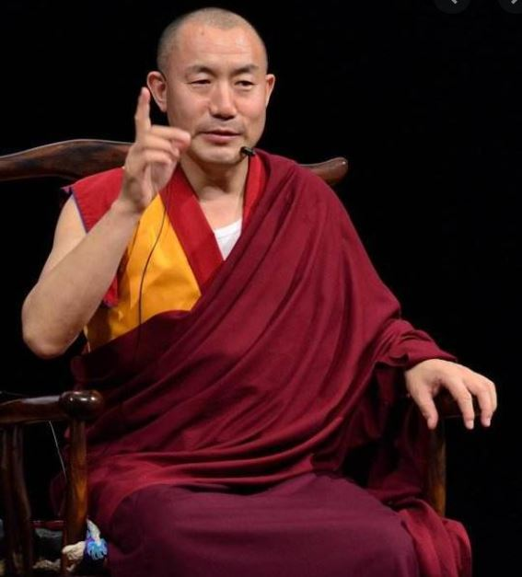
十不善——杀生
4.忏悔
上师说“我们要尽量的去忏悔，我们不要忽略哪怕很小的罪，现在我们还来得及忏悔。”
忏悔后——不定业——因的力度小——再做好点——没用果报。

Slide 12
十不善——杀生
思维
回头看看自己曾经杀过哪些生命？
当时的动机；是以贪？嗔？痴？
这种杀心的时间？心力度？人数?
再回忆一下当时那个生命的痛苦。
立即思考：
自己有过的这些行为果报是什么？
这个果成熟后怎么办？
异熟果
等流果
什么是杀生？
杀生的条件？
增上果
士用果
上师说：忏悔
只要忏悔，就会变成不定业，因的力度就变小。
忏悔的好的话，这个果报可以清除。
发愿：以后一定不再伤害任何一个生命，要爱惜每一个生命，尽可能的去放生。

Slide 13
十不善——杀生
讨论：
1.隨意分享
2.真诚发露忏悔自己的一个罪业.
（这样消业的力量很大）
接下来 我们一起共修5分钟“金刚萨埵心咒”。

Slide 14
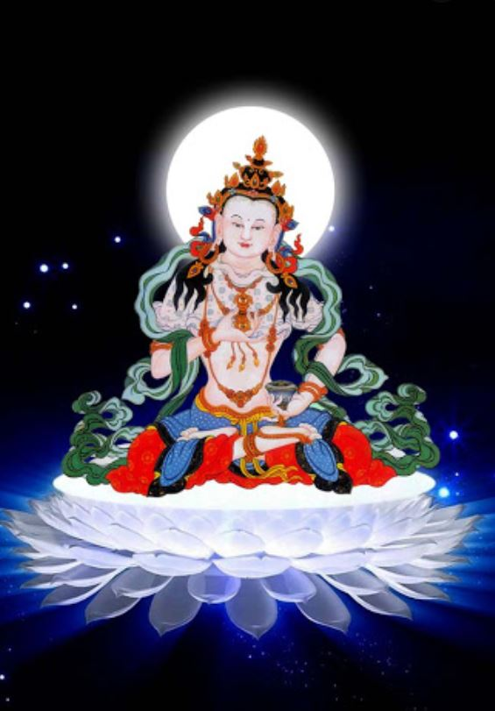
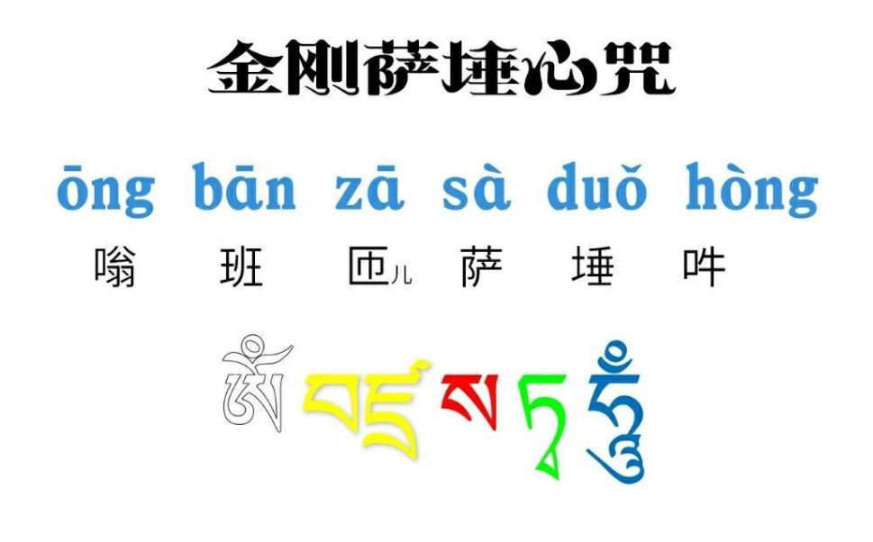
十不善——杀生

